Slide 1
课程简介
课程名称
复变函数与积分变换
教 材
《复变函数》西交大(四版)
《积分变换》东南大学（六版）
总 学 时
24学时

Slide 2
总评成绩由以下两部分组成：
一、平时成绩30%
1、课后纸质作业：15%
2、考勤10%
3、课堂随堂练习、讨论5%
二、期末考试70%(笔试，学完全部内容紧接着考试)

Slide 3

对 象
复变函数（自变量为复数的函数）
主要任务
研究复变数之间的相互依赖关系，
具体地就是复数域上的微积分。
主要内容
复数与复变函数、解析函数、
复变函数的积分、级数、
积分变换等。

Slide 4
学习方法
复变函数中许多概念、理论、和
方法是实变函数在复数域内的推
广和发展，它们之间有许多相似
之处。但又有不同之处，在学习
中要善于比较、区别、特别要注
意复数域上特有的那些性质与结
果。

Slide 5
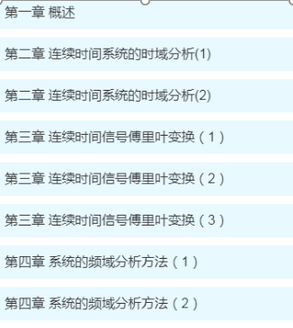
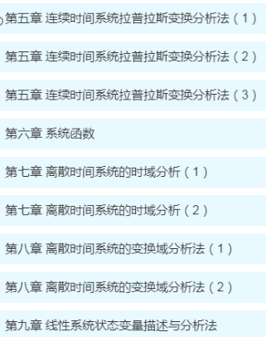
本课程是理工科专业的一门重要必修课。它与一些专业的后续课，如电路原理、电路分析、信号与系统、信息处理、自动控制原理、热力学、流体力学等有一定的交叉。它是后续专业课的桥梁和纽带。
信号与系统

Slide 6
CH1 §1复数的概念与运算
一、 复数及其代数运算
二、 复数的几何表示
三、 复数的乘幂与方根
四、复数在几何上的应用举例
五、复球面与无穷远点

Slide 7



一. 复数及其代数运算
由于解代数方程的需要, 人们引进了复数.
例如，简单的代数方程
在实数范围内无解. 为了建立代数方程的普遍
理论，引入等式
由该等式所定义的数称为

Slide 8
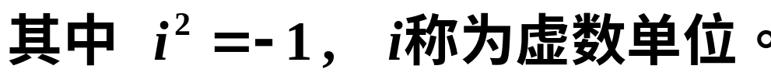
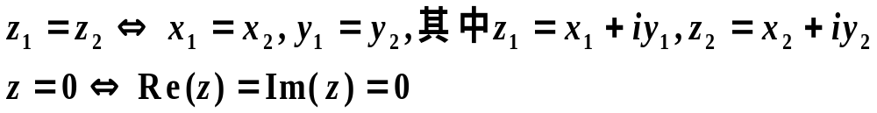
定义 对任意两实数x、y ,称 z=x+iy为复数。
复数z 的实部 Re(z) = x ; 虚部 Im(z) = y .
(real part) (imaginary part)
判断复数相等
一般, 任意两个复数不能比较大小。

Slide 9

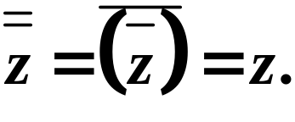
共轭复数
复数 x-iy 称为复数 x+iy 的 (其中x, y
均为实数), 并记做 .
显然, z=x+iy 是 x-iy的共轭复数, 即

Slide 10
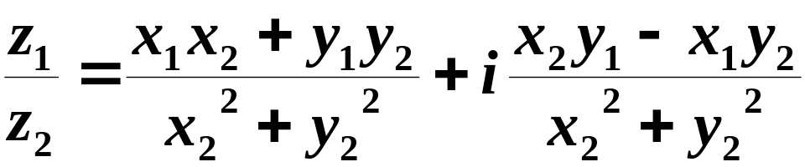
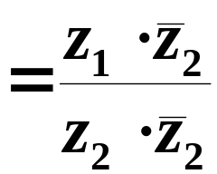
复数的四则运算
复数z₁=x₁+iy₁和z₂=x₂+iy₂的加、减、乘、除
运算定义如下：
(1) 复数的和与差
(2) 复数的积
(3) 复数的商

Slide 11





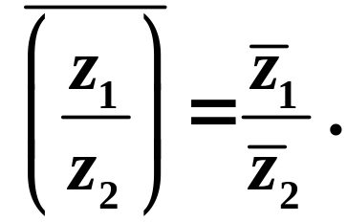
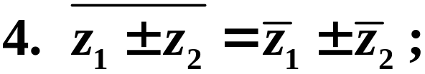


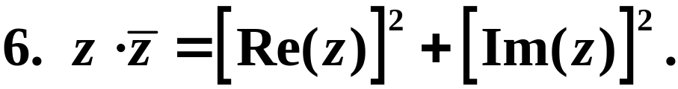
复数运算的性质
1. 交换律
2. 结合律
3. 分配律

Slide 12

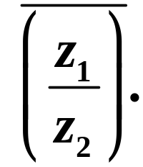

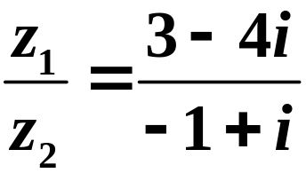
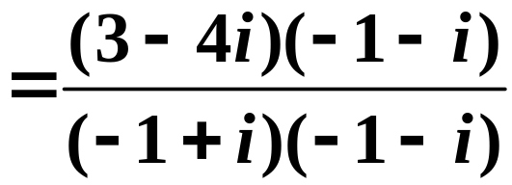
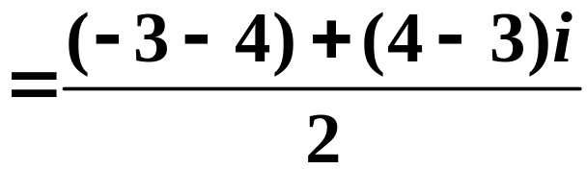
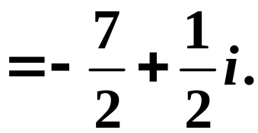
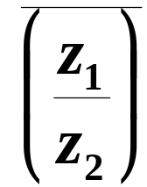
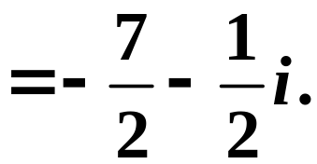
例 1 设
求
与
解

Slide 13









例 2
……

Slide 14
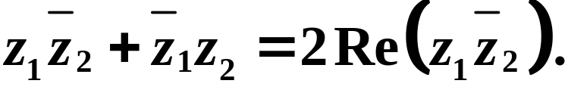
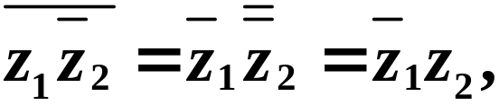
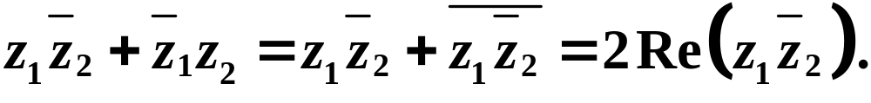
例3 设z₁, z₂是两个复数, 证明
证明 因为
所以由运算规律7，有
本例也可以用乘法和共轭复数的定义证明.

Slide 15
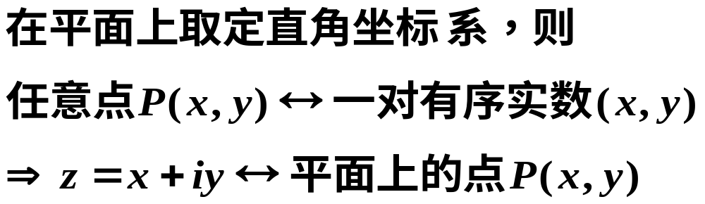





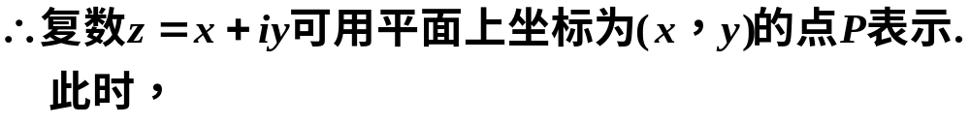
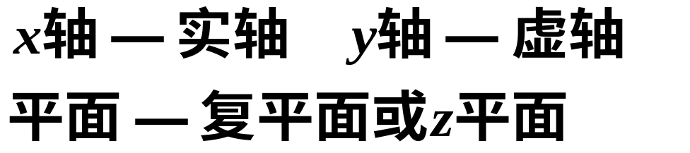
二、复数的几何表示
1. 点的表示
点的表示：
复数z与点z同义.

Slide 16
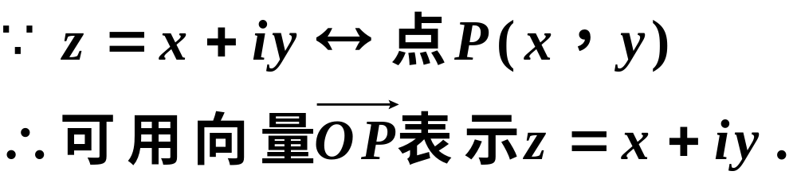
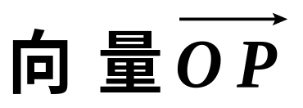
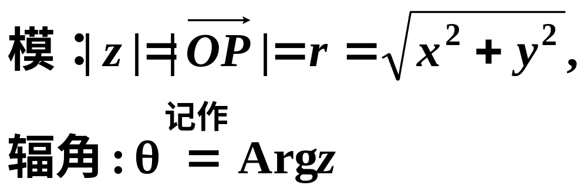
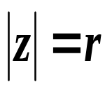
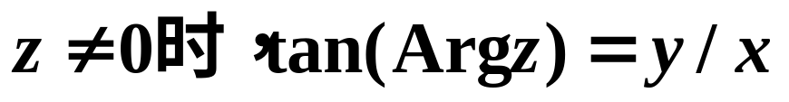
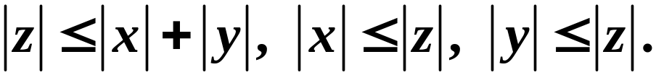
2. 向量表示法
称向量的长度为复数z=x+iy的模或绝对值；
以正实轴 为始边, 以 为终边的角的
弧度数 称为复数z=x+iy的辐角.(z≠0时)
y
(z)
P(x,y)
y
θ
o
x
x

Slide 17

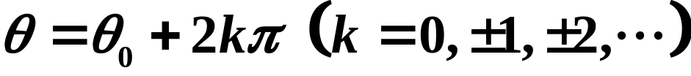



对每个 , 都有无穷多个辐角, 因为用θ₀表示复数z的一个辐角时,
就是z的辐角的一般表达式.
满足 的复数z的 称为主辐角
(或称辐角的主值), 记做argz, 则
有时, 在进行说明后, 把主辐角定义为满足
的辐角, 这时上式仍然成立.
当z=0时, Argz没有意义, 即零向量没有确定
的方向角；但当z=0时, |z|=0.

Slide 18
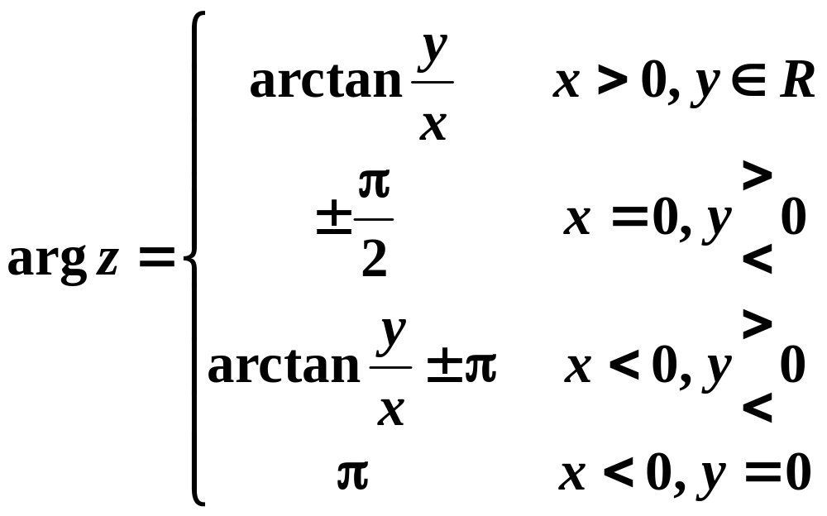
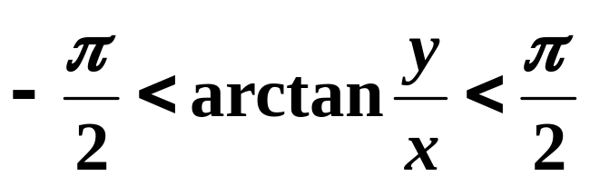
z=0时，辐角不确定。
argz与arctan(y/x)有什么关系？
计算
argz(z≠0)
的公式

Slide 19
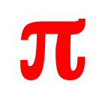
当z落于一,四象限时，不变。
当z落于第二象限时，加 。
当z落于第三象限时，减 。

Slide 20
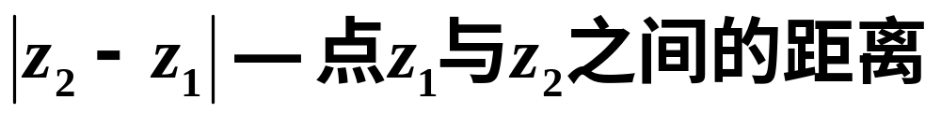
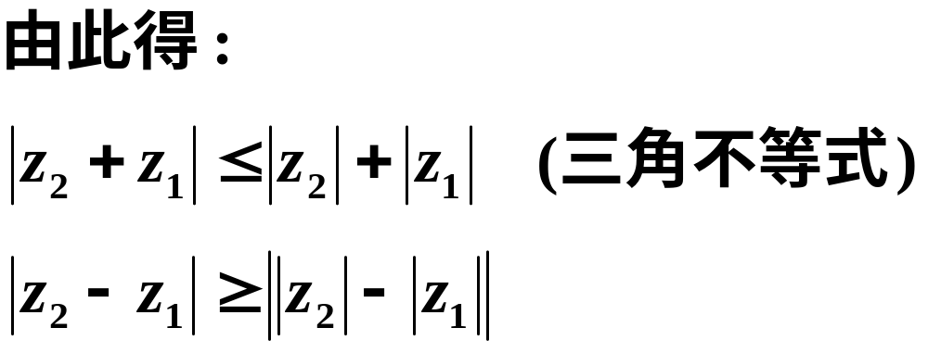
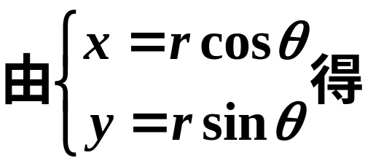
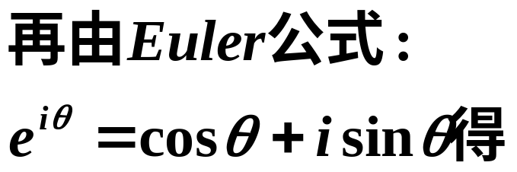
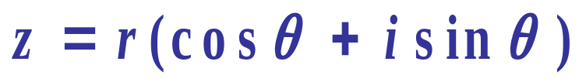
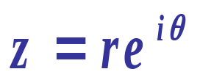
由向量表示法知
y
(z)
z₁+z₂
z₂- z₁
z₁
z₂
o
x
3. 三角表示法
4. 指数表示法

Slide 21

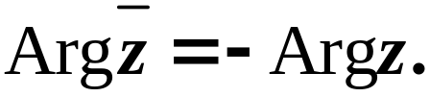




复数z=x+iy 又可表示为 称为复数的
指数表示式, 其中r=|z|, θ=Argz.
时,
当
时,
当
共轭复数的几何性质
一对共轭复数z和 在复平面的位置是关于实轴对称的.

Slide 22

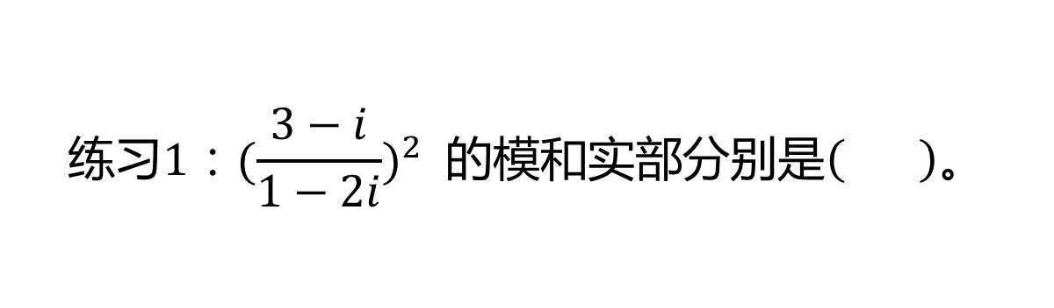
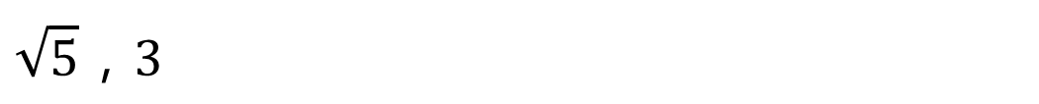
单选题
1分
A
B
2, 0
C
25，-3
D
5，-4
提交

Slide 23
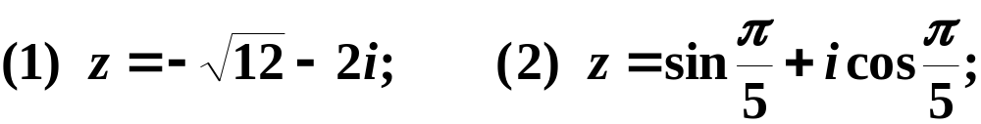



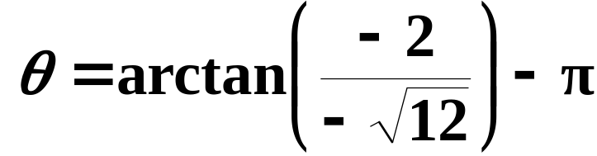
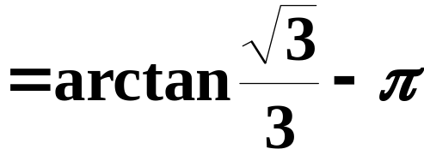
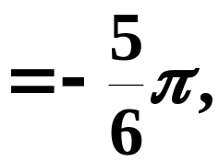
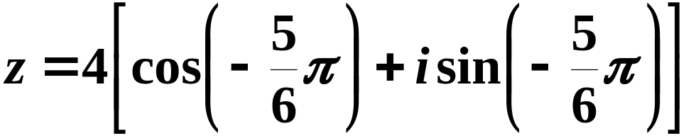
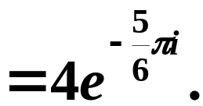
例 4 将下列复数化为三角表示式与指数表示式:
解
故

Slide 24
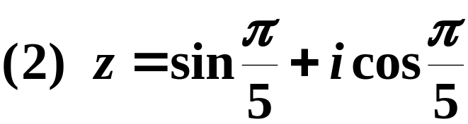

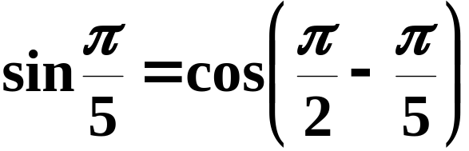





故

Slide 25





小结
复数的概念
复数的表示 定义
平面点表示 P (x, y)
平面向量表示 OP =(x, y)
三角表示式
指数表示式
欧拉公式

Slide 26
三、复数的乘幂与方根
1. 复数的乘积与商
2. 复数的乘幂
3.复数的方根

Slide 27
1. 乘积与商
定理1 两个复数乘积的模等于它们的模相乘，
两个复数乘积的辐角等于它们的辐角相加。
证明 设 z₁=r₁(cosθ₁+isinθ₁)=r₁e^{iθ1}
z₂=r₂(cosθ₂+isinθ₂)=r₂e^{iθ2}
则 z₁z₂=r₁r₂(cosθ₁+isinθ₁)( cosθ₂+isinθ₂)
= r₁r₂[cos (θ₁+θ₂)+isin(θ₁+θ₂)]
=r₁r₂e ^{i(θ1+θ2)}
因此 |z₁z₂|=r₁r₂，Arg(z₁z₂)=Argz₁+Argz₂

Slide 28










定理1 两个复数乘积的模等于它们的模的乘积; 两个复数乘积的辐角等于它们的辐角的和.
两复数相乘就是把它们的模相乘,辐角相加.
从几何上看, 两复数对应的向量分别为
复数相乘 对应向量旋转、拉伸

Slide 29



n 个复数相乘的情况:

Slide 30




Arg(z₁z₂)=Argz₁+Argz₂
集合意义下相等
要使上式成立,必须且只需 k=m+n+1.

Slide 31




定理2 两个复数的商的模等于它们的模的商，
两个复数的商的辐角等于被除数与除
数的辐角之差。
证明
由复数除法的定义 z=z₂ /z₁，即 z₁z = z₂
∵|z||z₁|=|z₂|及Argz₁+Argz=Arg z₂（ z₁≠0）
∴ Argz=Argz₂-Argz₁ 即：
注：

Slide 32








例1
解

Slide 33












例2 已知正三角形的两个顶点为 ，求它的另一个顶点.
解：
类似可得

Slide 34


2.复数的乘幂
定义 n个相同的复数z 的乘积，称为z 的n次幂，
记作z ^{n}，即z ^{n}=z⋅z⋅⋅⋅z（共n个）。
设z=re ^{iθ}，由复数的乘法定理和数学归纳法可证
明 z^{n}=r^{n}(cos nθ+isin nθ)=r^{n} e^{inθ}。
特别：当|z|=1时，即：z^{n}=cosnθ+isin nθ，则有
(cosθ+isinθ)^{n}=cosnθ+isinnθ
一棣模佛(De Moivre)公式。
定义

Slide 35




3.复数的方根
（开n次方）——乘方的逆运算
n 次方根
可以推得:
从几何上看,

Slide 36











推导过程如下：

Slide 37








当 k 以其他整数值代入时, 这些根又重复出现.

Slide 38



由三角函数的周期性

Slide 39





例3
解
即

Slide 40









Slide 41






例4
解：

Slide 42
四、复数在几何上的应用
利用复数及其运算的几何意义
（1）可以把很多平面图形用复数形式的方程（或不等式）来表示；
（2）可由给定的复数形式的方程（或不等式）来确定其表示的平面图形.
从而，可以利用复数来研究一些平面几何问题.

Slide 43
引进复数的几何表示，可将平面图形用复数方程
（或不等式）表示；反之，也可由给定的复数方
程（或不等式）来确定它所表示的平面图形。
例1 用复数方程表示:
（1）过两点 z_{j}=x_{j}+iy_{j}
(j=1,2)的直线；
（2）中心在点(0, -1),
半径为2的圆。
y
(z)
z₁
z
L
z₂
o
x
解 （1） z=z₁+t (z₂-z₁)
（-∞<t <+∞）

Slide 44




例2 方程 表示
什么图形？
解
y
(z)
O
x
2
(0, -1)

Slide 45









五、复球面与无穷远点
假想点
∞
球面上的点, 除去北极 N 外, 与复平面内的点之间存在着一一对应的关系. 我们可以用球面上的点来表示复数.
规定: 复数中有一个唯一的“无穷大”与复平面上的无穷远点相对应, 记作∞. 因而球面上的北极 N 就是复数无穷大∞的几何表示.
球面上的每一个点都有唯一的复数与之对应, 这样的球面称为复球面.

Slide 46
扩充复平面的定义
包括无穷远点在内的复平面称为扩充复平面.
不包括无穷远点在内的复平面称为有限复平面, 或简称复平面.
对于复数∞来说, 实部,虚部,辐角等概念均无意义, 它的模规定为正无穷大.
复球面的优越处:
能将扩充复平面的无穷远点明显地表示出来.

Slide 47


Slide 48


Slide 49
作业
第一章习题 1,2,8(1,2,3),11

